Slide 1


CHÀO MỪNG CÁC EM ĐẾN VỚI
MÔN TIN HỌC LỚP 3
Tuần 11

Slide 2
NHỮNG ĐIỀU CẦN LƯU Ý
1. Chuẩn bị đầy đủ đồ dùng học tập, vở ghi bài.
2. Nhấn nút “Tạm dừng” khi phải trả lời câu hỏi.
3. Nhấn nút “Tiếp tục” khi đã tìm được câu trả lời.
4. Học tập nghiêm túc, làm đầy đủ bài tập theo yêu cầu.

Slide 3

CHỦ ĐỀ 2: EM TẬP VẼ
BÀI 4: TẨY, XÓA CHI TIẾT TRANH VẼ (Tiết 1)
(SGK Trang 47)

Slide 4
Mục tiêu bài học
01
Biết sử dụng công cụ tẩy để tẩy, xóa chi tiết tranh vẽ.
Biết sử dụng công cụ chọn hình vuông, chọn hình tự do để chọn chi tiết tranh muốn xóa .
02

Slide 5

A. TẨY CHI TIẾT TRANH VẼ
1. Công cụ tẩy tranh vẽ:
Công cụ tẩy tranh vẽ

Slide 6

A. TẨY CHI TIẾT TRANH VẼ
2. Các bước thực hiện:
Bước 1: Nháy chọn công cụ tẩy trong hộp công cụ.
Bước 2: Đưa con trỏ vào vùng cần tẩy, con trỏ chuột chuyển sang hình
Bước 3: Nháy hoặc nhấn giữ nút trái chuột và di chuyển để tẩy chi tiết vẽ.

Slide 7

A. TẨY CHI TIẾT TRANH VẼ
Chú ý:
Để thay đổi kích thước của , em chọn công cụ
rồi chọn kích thước trong nút lệnh .

Slide 8

Bài 1 – SGK 47: Em vẽ hình quả cam theo mẫu dưới đây:
A. TẨY CHI TIẾT TRANH VẼ
3. Thực hành:

Slide 9



A. TẨY CHI TIẾT TRANH VẼ
3. Thực hành:
Bài 2 – SGK 47: Thực hiện tẩy đi một chiếc lá theo hướng dẫn sau:

Slide 10

A. TẨY CHI TIẾT TRANH VẼ
3. Thực hành:
Bài 3– SGK 48: Em hãy vẽ chiếc điện thoại như hình bên, lưu bài vẽ vào thư mục trên máy tính có tên dienthoai.

Slide 11
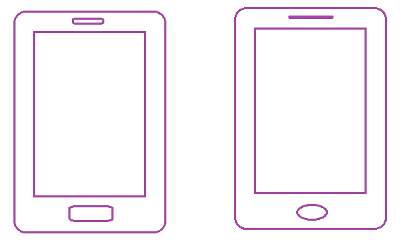
A. TẨY CHI TIẾT TRANH VẼ
3. Thực hành:
Bài 4 – SGK 48: Mở bài vẽ dienthoai xóa bỏ một vài chi tiết và vẽ thêm các chi tiết khác để được chiếc điện thoại như hình bên. Lưu lại bài vẽ trong thư mục của em.
1
2

Slide 12

EM CẦN GHI NHỚ
- Em sử dụng công cụ để tẩy các chi tiết nhỏ trên bức tranh.
- Để thay đổi kích thước của , em chọn công cụ
rồi chọn kích thước trong nút lệnh .

Slide 13
CHỦ ĐỀ 2: EM TẬP VẼ
BÀI 4: TẨY, XÓA CHI TIẾT TRANH VẼ (Tiết 2)
(SGK Trang 47)

Slide 14
Mục tiêu bài học
01
Biết sử dụng công cụ tẩy để tẩy, xóa chi tiết tranh vẽ.
Biết sử dụng công cụ chọn hình vuông, chọn hình tự do để chọn chi tiết tranh muốn xóa .
02

Slide 15





B. XÓA CHI TIẾT TRANH VẼ
1. Các công cụ:
Công cụ Select
Phím: Delete

Slide 16
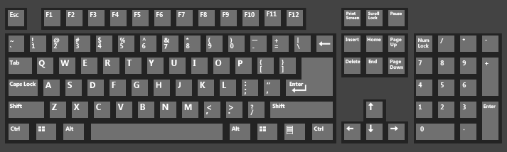
B. XÓA CHI TIẾT TRANH VẼ
1. Các công cụ:
Phím: Delete

Slide 17



B. XÓA CHI TIẾT TRANH VẼ
2. Các bước thực hiện:
Bước 1: Nháy chọn công cụ trong .
Bước 2: Kéo thả chuột sao cho phần nét đứt bao quanh vùng được chọn.
Bước 3: Nhấn phím Delete để xóa vùng đã chọn.

Slide 18

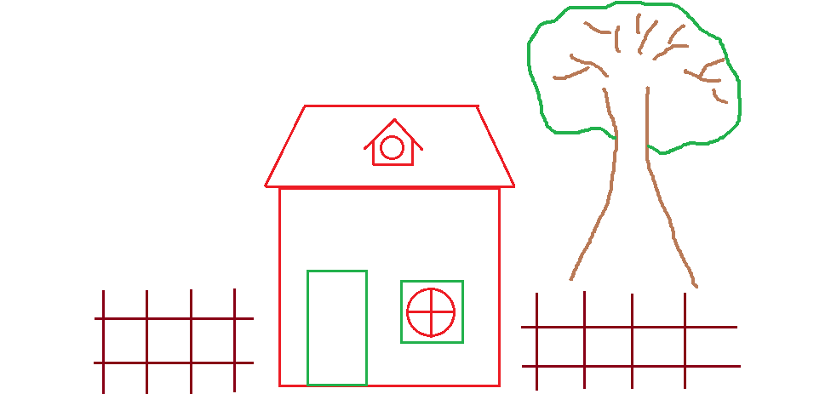

B. XÓA CHI TIẾT TRANH VẼ
3. Thực hành:
Bài 1: Mở bài vẽ Ngoi Nha đã vẽ ở bài học trước.
Dùng công cụ thực hiện
xóa chi tiết cửa sổ trong ngôi nhà.
b. Dùng công cụ thực hiện
xóa chi tiết cái cây trong ngôi nhà.

Slide 19
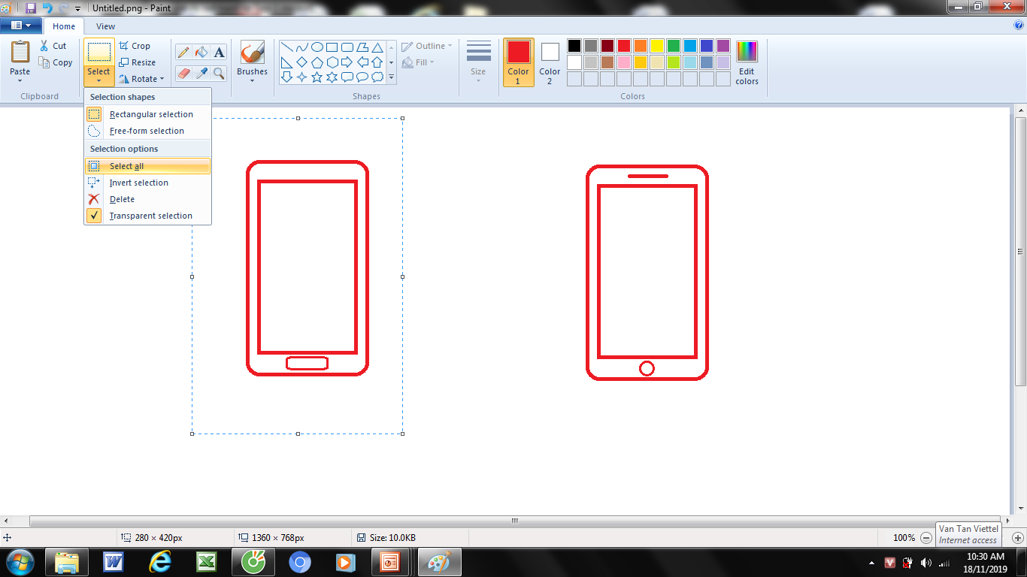
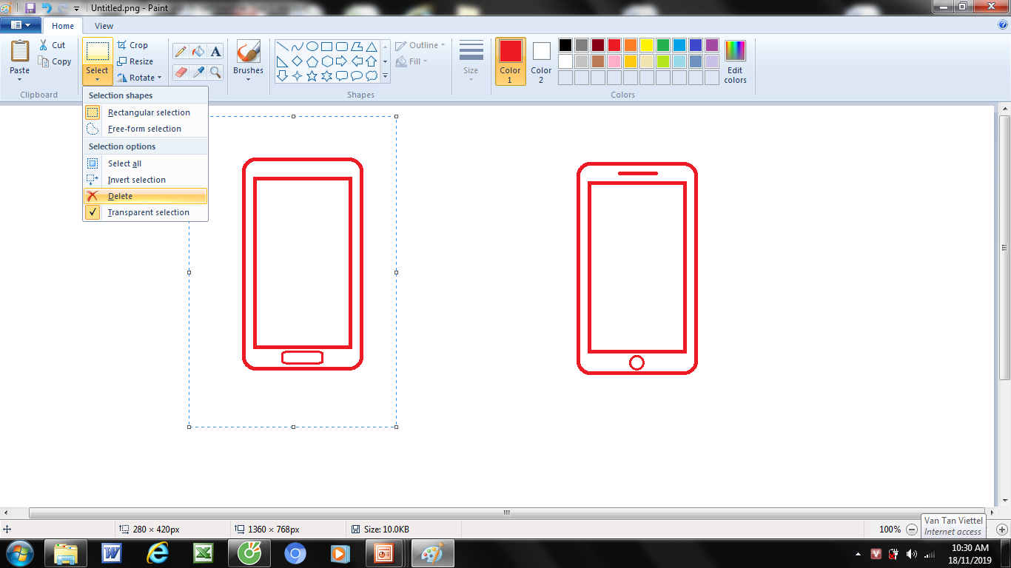
C. HOẠT ĐỘNG ỨNG DỤNG, MỞ RỘNG
Tìm hiểu chức năng của công cụ
và công cụ trong

Slide 20
EM CẦN GHI NHỚ
+ Sử dụng công cụ để tẩy các chi tiết nhỏ trên bức tranh.
+ Sử dụng công cụ hoặc để chọn các chi tiết lớn trên bức tranh.

Slide 21
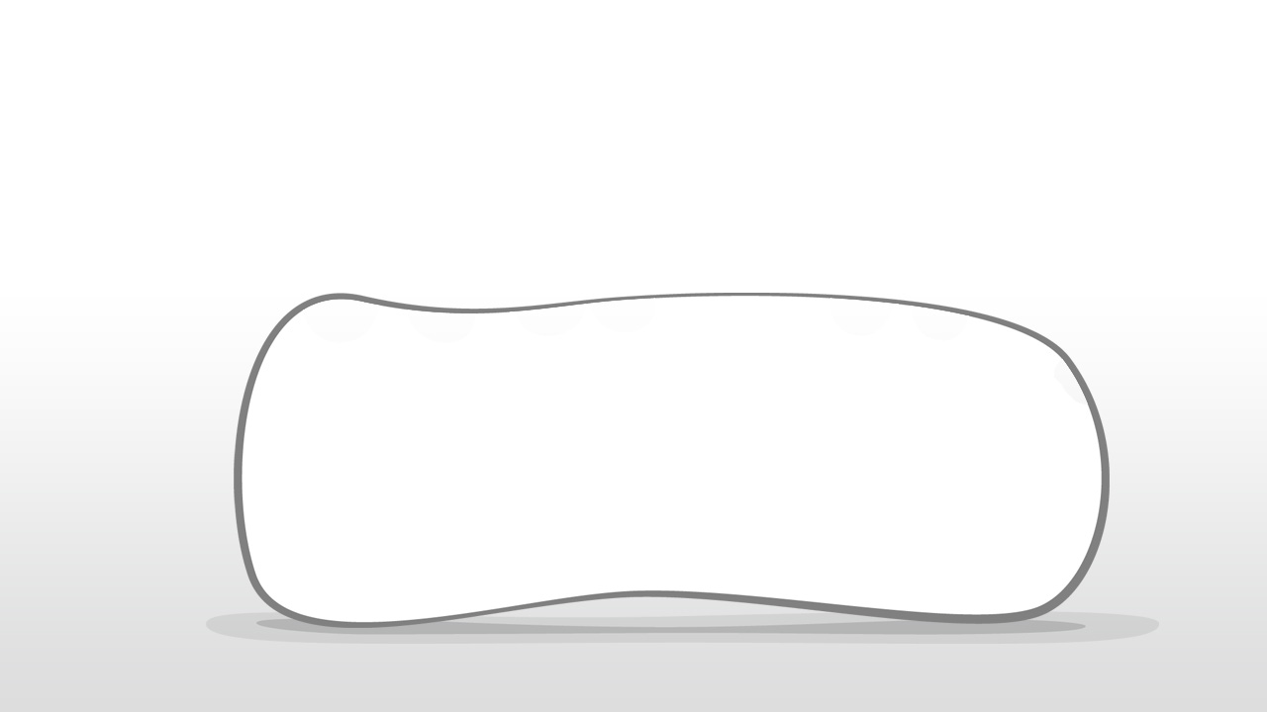






Cảm ơn các em
đã theo dõi bài học!

